Slide 1
Техники за съставяне на творчески разкази в предучилищна възраст
Доц. д-р Пенка Вълчева

Slide 2
Класификация на Бородич
Съдържание
фактически
творчески
Форма
описателни
сюжетни
сравнителен
обяснителен

Slide 3
Класификация на Даскалова

Slide 4
Четвърта група – разкази по въображение
Трета група – усложняване на разказите по възприятие и по памет
Втора група – описание на картина; разказване по памет на емоционални преживявания от близкото минало
Първа група – описание на играчка

Slide 5
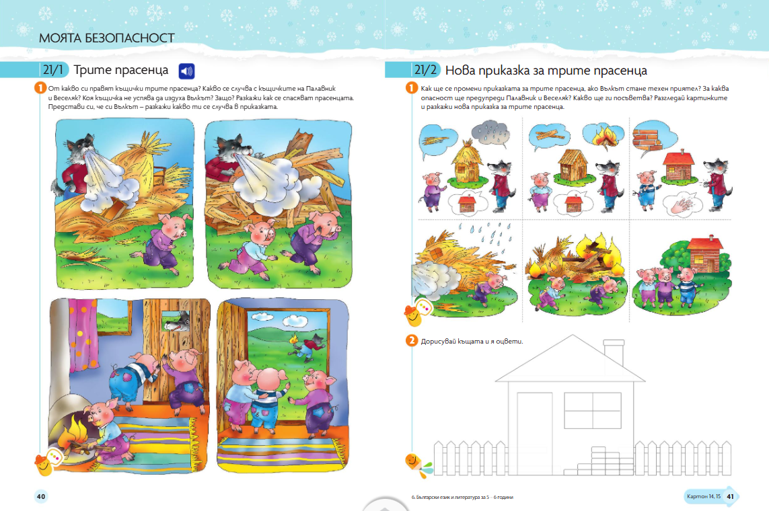

Slide 6
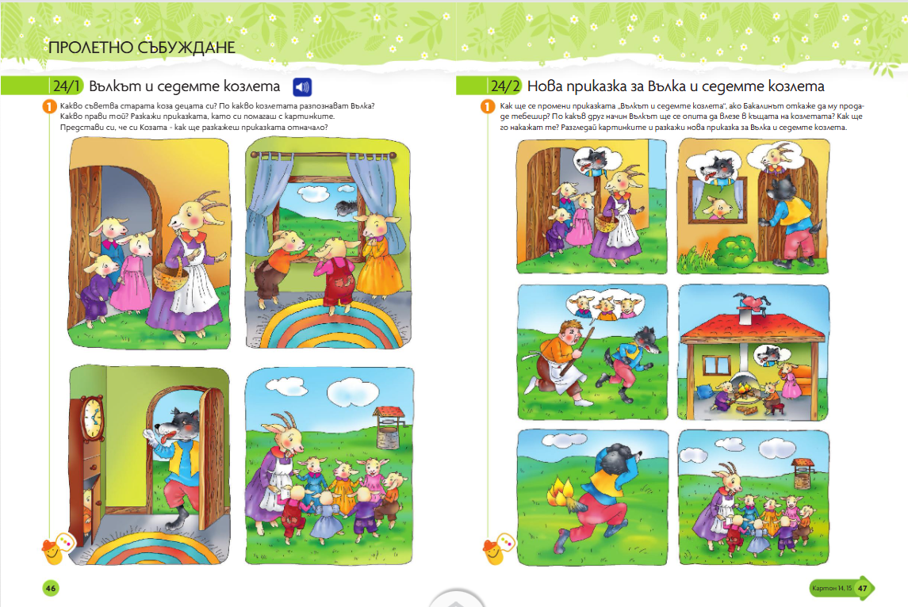

Slide 7
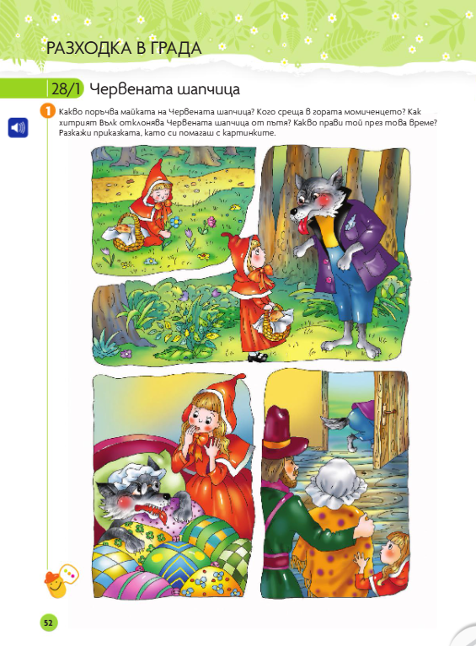
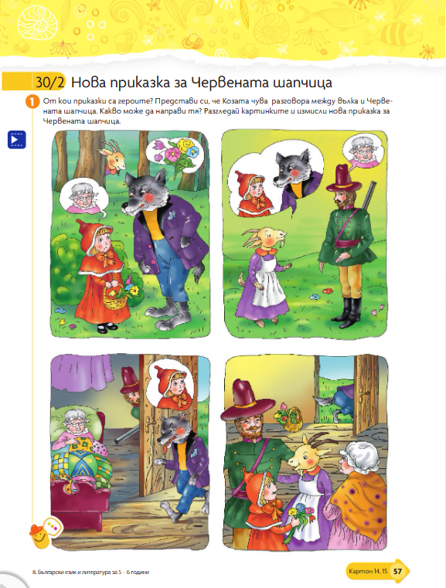

Slide 8
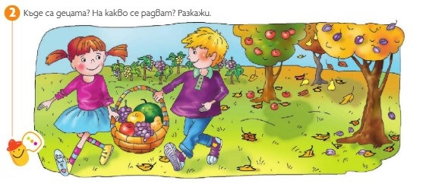
Творчески разказ по нагледна опора (картина)
Показ на сюжетна картина, близка до познавателния и художествения опит на децата.
Разгърната беседа върху съдържанието на картината и улавяне на характерните особености на героите и обстановката.
Именуване на героите.
Предлагане на няколко варианта за развитие на сюжета.
Творческият разказ по картина може да включва три елемента – събития, предшестващи изобразеното на картината (А), фиксираният в картината момент (В) и следващите събития (С). Първоначално могат да се включат само два от тях – А и В или В и С.

Slide 9
II. Творчески разказ по словесна опора (откъс от текст)
Творчески разказ по дадено начало със завръзка на действието – герои, завръзка, заглавие
Творчески разказ по даден край – герои, развръзка, заглавие

Slide 10
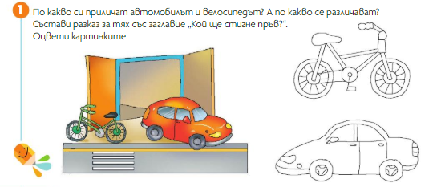
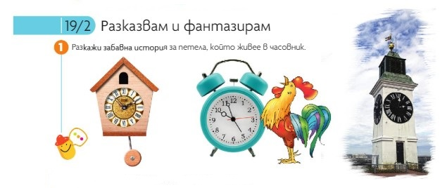
II. Творчески разказ по словесна опора (думи)
Творчески разказ по опорни думи от едно семантично поле
Творчески разказ по забранени думи
Творчески разказ по фантазиен бином – думи от различни семантични полета

Slide 11
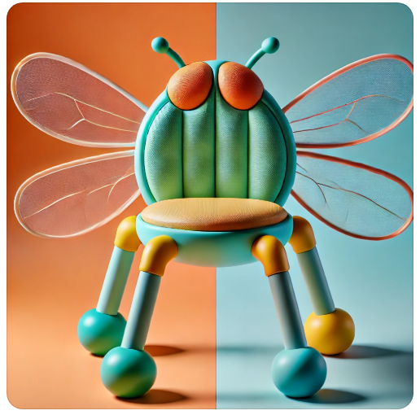
II. Творчески разказ по словесна опора (думи)
Творчески разказ по метода на фокусираните обекти – съществителни нарицателни имена, названия на предмет (фокусиран обект) и животно (случаен обект), картини, серия от преки въпроси за маркиране на описанието, частичен речеви образец при нужда.
Примерна тема „Моят летящ стол“

Slide 12
II. Творчески разказ по словесна опора (думи)
Творчески разказ по неологизъм – съчетание от съществителни нарицателни имена – названия на животни и птици (аглутинация), картини, серия от преки въпроси за маркиране на описанието, частичен речеви образец при нужда.
Примерна тема „Най-странното животно, което съм виждал“
Тюлекрок
Кономила
Слонечка

Slide 13
II. Творчески разказ по тема
Творчески разказ по тема с фабулна основа на действието „Как…“ – план-схема на разказа, серия от преки въпроси за маркиране на повествованието, частичен речеви образец при нужда.

Slide 14
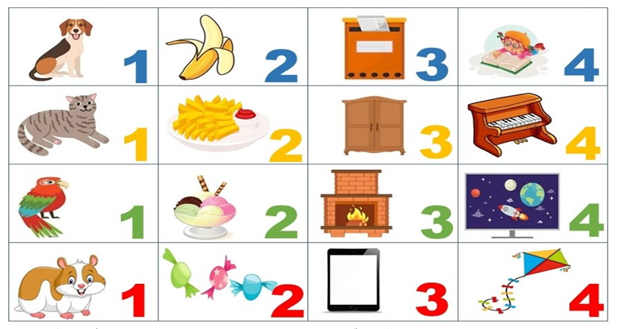
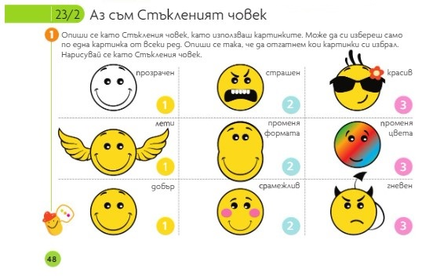
II. Творчески разказ по тема
Творчески разказ по тема с измислен герой – морфологична кутия, серия от преки въпроси за маркиране на описанието – външност, умения, нравствена характеристика; частичен речеви образец при нужда.
Какви домашни любимци виждате?
С какво могат да се хранят?
Къде могат да живеят?
Какво обичат да правят?
Избери си по една картинка от всяка колона и разкажи забавна история за твоя домашен любимец.
Как може да изглежда Стъкленият човек?
Какво може да прави най-добре?
Какъв е неговият характер?
Избери си по една картинка от всека колонка и разкажи за Стъкления човек.

Slide 15
II. Творчески разказ по тема
Творчески разказ по фантастична хипотеза – мисловна карта, беседа, частичен речеви образец при нужда.

Slide 16
ВРЕМЕ ЗА ВАШИТЕ ВЪПРОСИ!

